Slide 1
Erilaisia tapoja hahmottaa todellisuuden tapahtumia

Slide 2
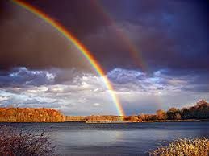
Determinismi
Kaikki tapahtuminen on edeltävistä tapahtumista käsin määrättyä syy -seuraus suhteen mukaan tai ennalta määrätyn suunnitelman mukaan
Tapahtumat ovat säännönmukaisia
Mikään ei voisi tapahtua toisin
Tapahtumissa ehdoton syyn ja vaikutuksen suhde
Esimerkiksi voisimme periaatteessa ennustaa, minkä ammatin edustaja tietystä nuoresta tulee, jos tuntisimme kaikki hänen valintoihinsa vaikuttavat fyysiset, psyykkiset ja sosiaaliset tekijät

Slide 3

Indeterminismi
Determinismin vastakohta
Kaikki ei tapahdu tiukkojen syy-seuraus-ketjujen mukaan, vaan vapaata tahtoa ja sattumaa on olemassa
Indeterminismi saa tukea arkikokemuksestamme, meillä on vahva tunne siitä, että voimme tehdä vapaasti valintoja
Tosin deterministit sanoisivat tähän, että vapaa tahto on vain kuvitelmaa
Determinismi voi toimia puhuttaessa taivaankappaleiden liikkeistä, mutta ihmisen toimintaan se ei sovi, sanovat indeterministit
Indeterminismiä puolustaa myös eksistentialistinen filosofia, jossa ajatellaan, että ihminen on heitetty maailmaan äärimmäiseen vapauteen eikä häntä sido mitkään ulkoapäin tulevat kahleet

Slide 4
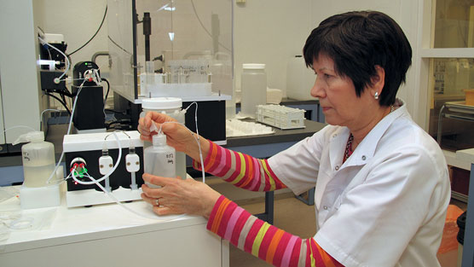
Todennäköisyys
Väitelauseen tai asiaintilan likimääräinen totuus
Ei edellytetä ehdottomia syy-seuraus-suhteita, mutta voidaan suurella todennäköisyydellä sanoa, että tapahtumasta A seuraa tapahtuma B
Tieteen tapa selittää asioita on todennäköisyys
Esimerkiksi huomisen säätila on todennäköisyys, ei voi täysin varmasti sanoa, että huomenna sataa

